Slide 1
朱鹊系统操作手册
供代表端使用
市场部 项目组

Slide 2
朱鹊医访带来帮助
帮助梳理
医院管理工作
可在线查看销量情况与拜访情况
更快费用申请
次20天
业务拓展
（待上线）
实时查看空白医院/可代理产品
推荐新代表，获得额外奖励
降低拜访创建难度
面对面照片要求降低
可以补往期拜访（过去72小时）

Slide 3
代表备案医院流程
Step 1: 注册
Step 2: 登陆
Step 3: 申请备案/开发医院
Step 4: 等待经理审批
Step 5: 签署电子合同
Step 6: 若还是不能进行拜访，请新增医生
进行正常拜访

Slide 4
1
注册与登录-------------2
2
用户识别与工作区域----3
目 录
CONTENTS
3
医院申请申请-----------5
4
创建拜访与会议--------11
5
医生管理与医院管理----15
6
其他功能与帮助反馈----17

Slide 5
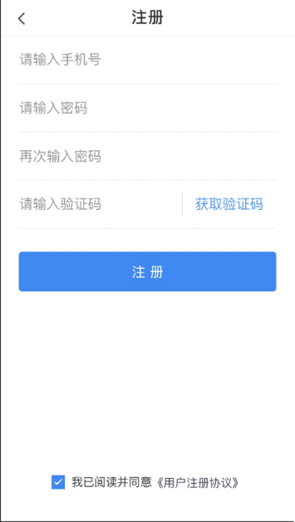
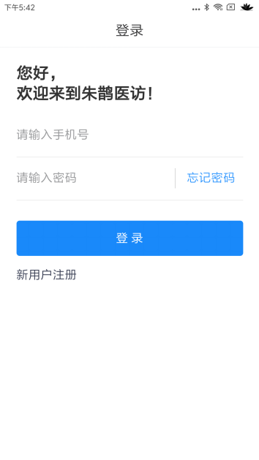
1 注册与登录
1 注册与登录
① 填写手机号码并设置密码，通过手机验证码完成注册。
② 通过注册手机号及密码登录系统。
③ 点击“忘记密码”可通过手机验证设置新的密码。

Slide 6
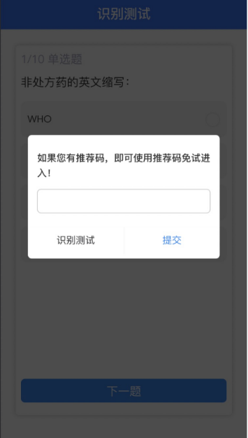
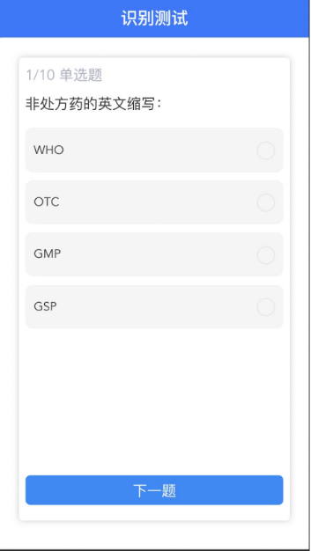
2 用户识别与工作区域
2.1 用户识别
① 输入邀请码金额跳过答题测试。（邀请码为经理手机号18105188804）
② 无邀请码用户可通过识别测试答题验证身份。答对8/10题即刻通过测试。

Slide 7
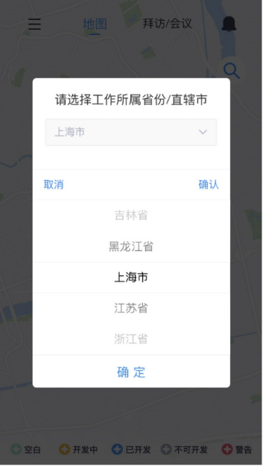
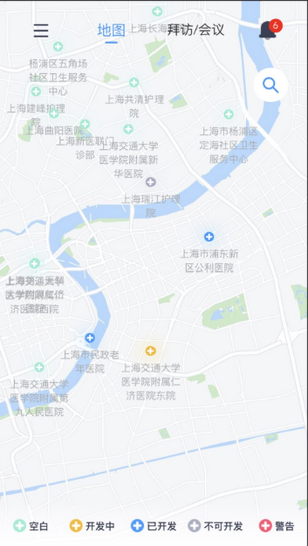
2 用户识别与工作区域
2.2 工作省份及地图首页
① 完成用户识别后请选择工作省份。
② 系统根据您选择的工作省份显示首页地图范围。
注意：工作省份选择后无法修改，请按照实际工作区域选择。

Slide 8
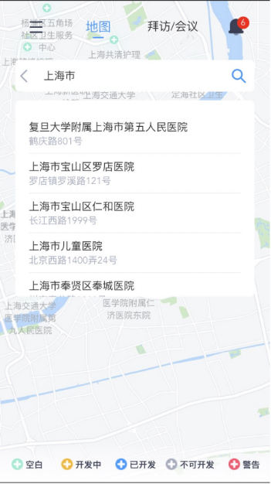
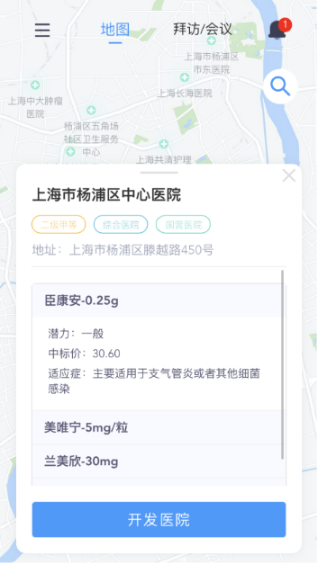
3 医院注册申请
3.1 医院搜索&开发医院
① 地图首页可进行医院所搜，点击搜索到的医院跳转到医院信息页面。
② 空白医院显示该医院基本信息及产品信息，点击开发医院。

Slide 9
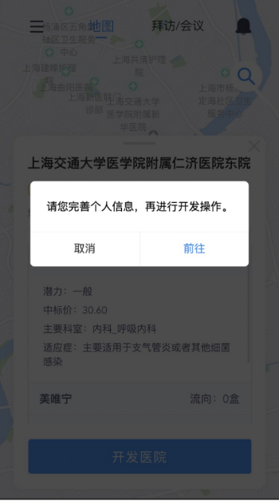
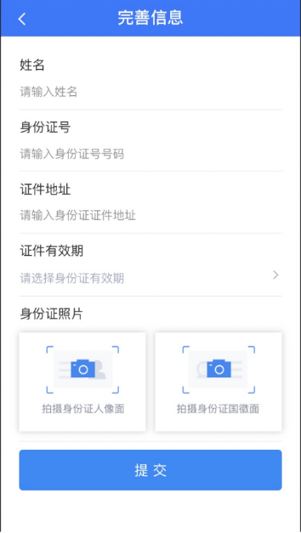
3 医院注册申请
3.2 个人信息完善
① 申请开发医院之前需完善个人信息。
② 个人信息页面所有信息请确保真实有效，否则会影响用户的医院开发审核。

Slide 10
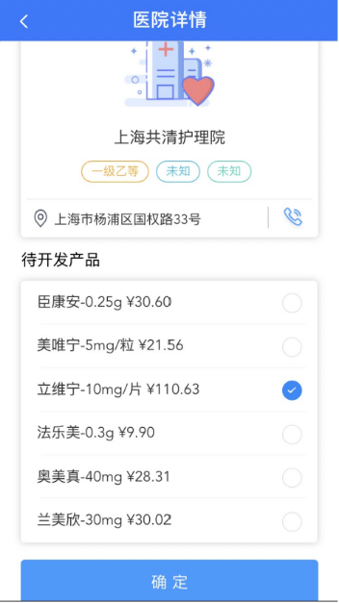
3 医院注册申请
3.3 申请医院 I
① 完善个人信息后可继续注册开发医院。
② 医院详情页面中请选择具体产品。

Slide 11
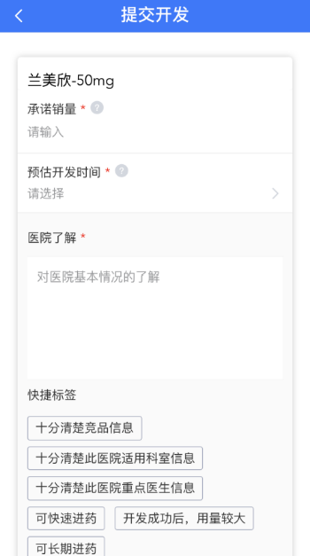
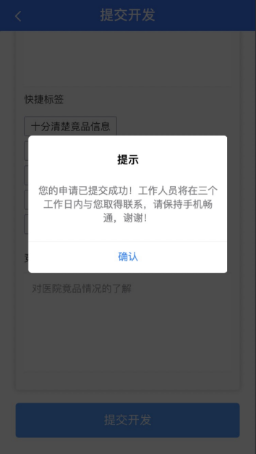
3 医院注册申请
3.3 申请医院 II
① “提交开发”页面需要填写承诺销量及预计开发时间。简单描述您对医院的了解情况（可直接选择相应的快捷标签）。
② 提交后，工作人员会在三个工作日内与您取得联系，请保持手机畅通。

Slide 12
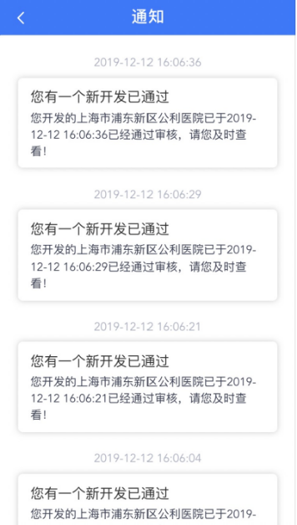
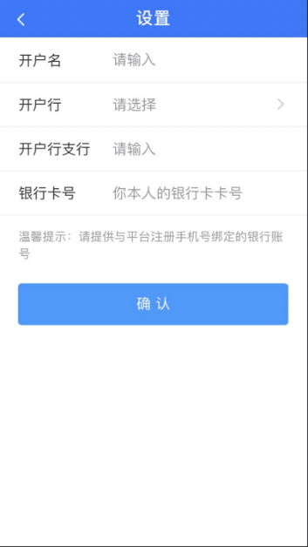
3 医院注册申请
3.4 银行信息填写
① 医院开发申请由销售经理审批。
② 审批通过的医院开发申请会在通知当中发布。
③ 医院开发申请通过后请完善银行卡信息。为保证后续流程顺利，请保证信息的真实有效性。

Slide 13
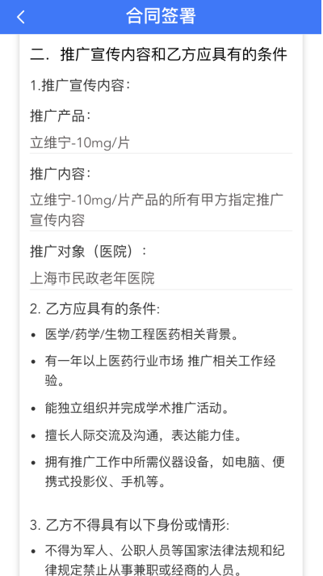
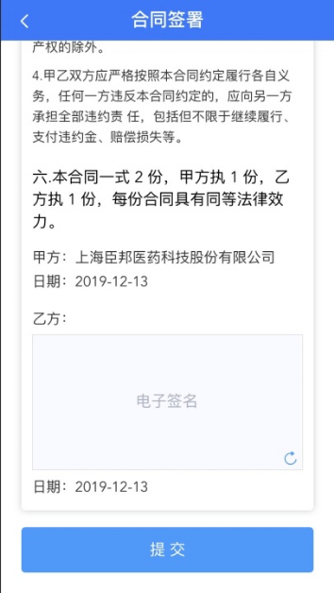
3 医院注册申请
3.5 合同签署
① 请及时确认合同信息并完成合同签署（电子签名）。

Slide 14
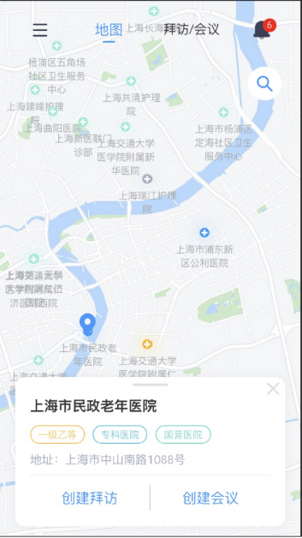
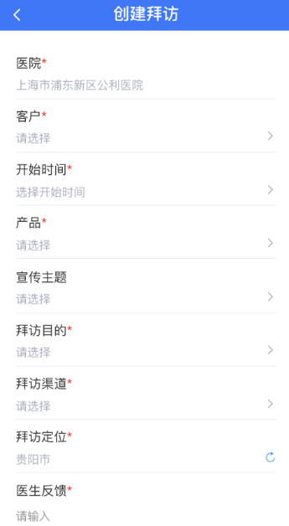
4 创建拜访与会议
4.1 创建拜访
① 点击已开发医院可以创建拜访或会议。
② 创建拜访需要填写相关信息，必填信息已标记*。可以提前创建拜访，完成相关信息填写，待到达医院完成拜访并上传照片后再提交。

Slide 15
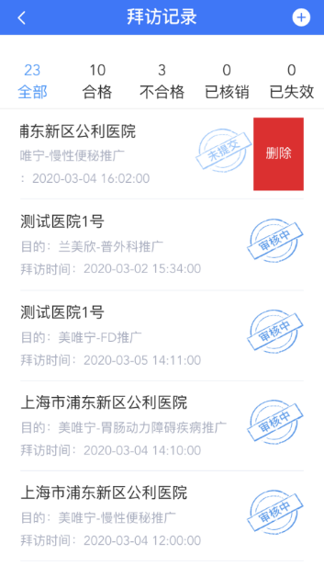
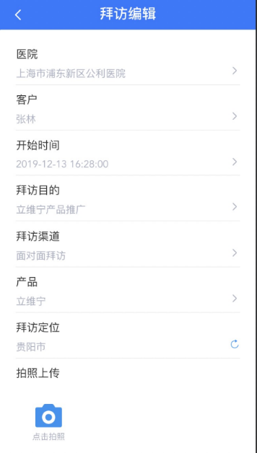
4 创建拜访与会议
4.2 拜访记录查看
① 从左侧菜单栏进入“拜访记录”页面，查看拜访记录的审批情况。
② 未提交的拜访记录可左滑删除，或者点击进入“拜访编辑”页面再次编辑相关信息并提交。
③ “拜访记录”页面右上角+可创建新的拜访。

Slide 16
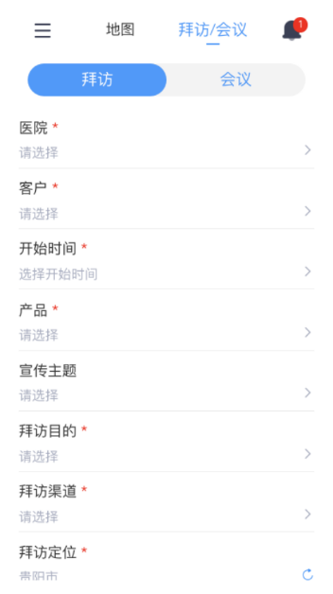
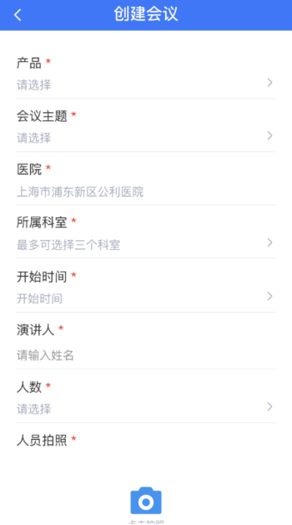
4 创建拜访与会议
4.3 首页创建拜访与会议
① 首页可以直接进入创建拜访与会议页面
② “创建会议”页面请填写相关信息并提供真实有效的会议照片。
③ “拜访/会议”页面右上角可进入通知中心，可查看拜访及会议的审核记录。

Slide 17
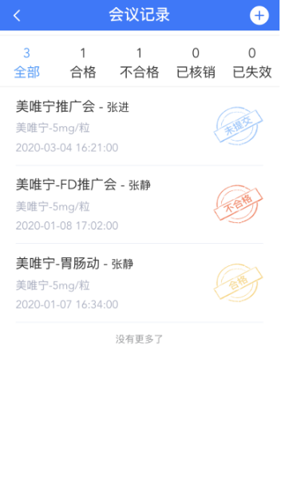
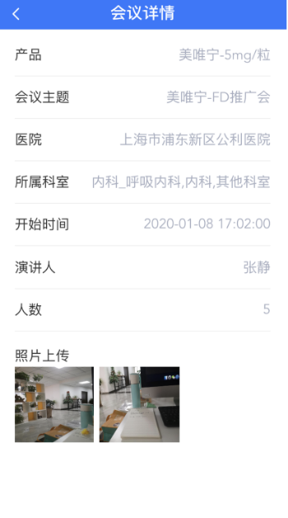
4 创建拜访与会议
4.4 查看会议记录
① 左侧菜单栏进入会议，可以查看会议审批状态。
② 点击会议可查看会议详情。
③ 会议照片必须包含参会人员及产品图片信息，且照片中人员数量需与填写人数基本一致。

Slide 18
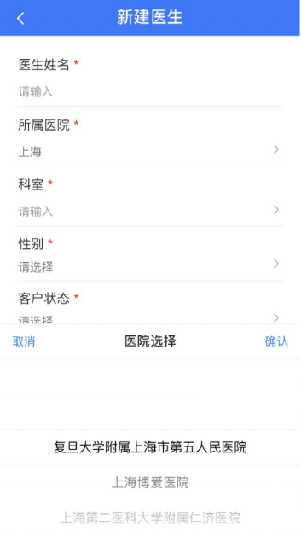
5 医生管理与医院管理
5.1 医生管理
① 左侧菜单栏进入医生，可以查看已创建医生。
② “医生管理”页面右上角可选择“新建医生”。
③ “新建医生”页面需要填写相关信息，所属医院及相关信息可通过下拉列表选择。注意：请确保医生信息的真实有效性以便后台快速审核。

Slide 19
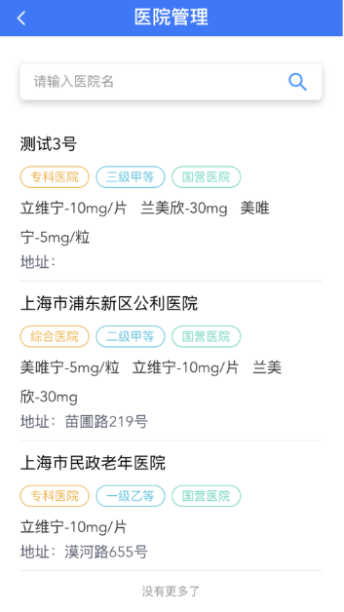
5 医生管理与医院管理
5.2 医院管理
① 左侧菜单栏进入医院管理，可以查看已申请的医院列表。
② 通过搜索查找医院并查看医院详情。

Slide 20
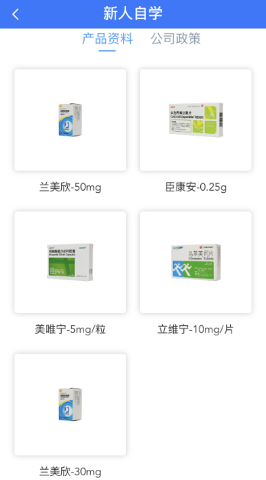
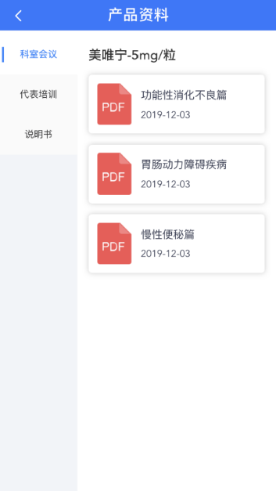
6 其他功能与帮助反馈
6.1 资料库
① 左侧菜单栏进入“新人自学”页面查看产品材料及公司政策。
② 点击具体产品进入“产品资料”页面查看相关资料。

Slide 21
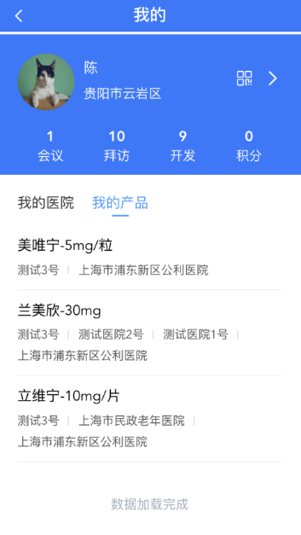
6 其他功能与帮助反馈
6.2 个人中心
① 个人中心可以查看正在开发的医院及产品。
② 点击会议或拜访可以查看具体的会议记录及拜访记录。
③ 点击积分可以查看个人具体的积分信息。

Slide 22
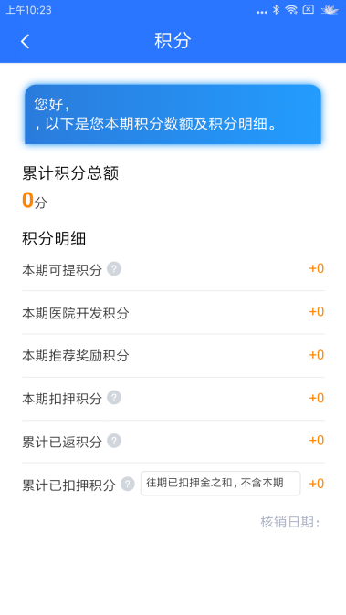
6 其他功能与帮助反馈
6.3 查看积分
① “积分”页面显示当前积分明细。
② 点击小问号，可以查看各个字段的解释

Slide 23
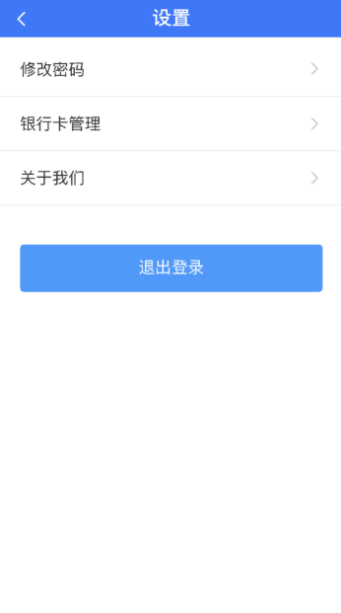
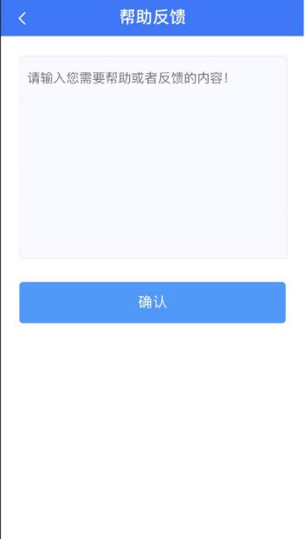
6 其他功能与帮助反馈
6.4 设置&帮助反馈
① “设置”页面可修改密码并管理银行卡信息。
② “帮助反馈”页面可具体描述您遇到的问题或者反馈，确认后提交给管理员和经理。

Slide 24
非面对面拜访要求
有效期为2个月
每位医生每天拜访最多一次，每周不超过三次
必须填写真实医生反馈，不可出现重复现象。医生反馈相似度超过70%视为不合格拜访。
每天不超过十条
费用：150元/条

Slide 25
面对面拜访审核要求
有效期为2个月
签到位置与医院距离不能超过1公里
每家医院每天拜访需要上传一张照片（必须包含医院大门）
每位医生每天拜访最多一次，每周不超过三次
每天每位代表最多十条拜访
费用： 300元/条

Slide 26
会议审核要求
有效期为2个月
照片两张：
签到表照片
产品PPT与参会医务人员同框（可多张）
添加会议参加人数必须与签到表人数相匹配
费用：500元/人
每场会议不超过20人
不超过5场/医院/产品/月

Slide 27
朱鹊医访
费用申请速度加快
次20天返
可以随时查看
拜访/会议审核情况
可通过经理端查询
产品流向明细
代表在积分页面可随时查看奖金明细
把握费用申请情况
产生证据链的医院
必须为流向医院
与销售经理确认已备案医院名单进行注册
面对面拜访审核
要求降低
一个账号可以有多家医院
一家医院一个产品
只能对应一个账号
有特殊情况，请及时于经理反馈
会添加多种证据链形式

Slide 28
常见问题&解答
账号是否对手机有限制？是否可以两只手机登录？
没有限制，只要有账号密码，便可登录。但两只手机不能同时登陆一个账号。需要保证手机号的有效性，更改密码与注册时，需要有效手机号收取验证码。
如何注册已备案医院？
点击开发医院进行信息填写即可
医院搜索中，没有要申请的医院怎么办？
可填写“帮助反馈”或及时与经理线下反馈。
医院申请完成之后，创建拜访时还是没有这家医院？
医院下面没有医生数据，需要进行新增医生。
医院信息错误怎么办？
可填写“帮助反馈”或联系后台运营人员，尽快进行处理。 、
个人信息中客户名称的意思？
客户名称为与公司签合作协议书的名称，或者填写代理商名称。
安卓软件下载包显示“无应用程序可打开”，怎么处理？
先安装QQ浏览器后，在进行朱鹊医访的下载安装。
医院申请成功后，还是不能创建拜访，是什么原因？
原因一：没有签署电子合同
原因二：签署的医院中没有医生

Slide 29
答疑解惑环节

Slide 30
THANKS
任何系统操作相关问题均可联系市场部项目组工作人员。
市场部 项目组

